Slide 1

OJ代码分析评测平台 需求架构展示
软件工程四组

Slide 2
核心功能
手动提交评测
自动批量提交
报表分析服务

Slide 3




系统架构
CSDN
POJ
Search
Crawler
Analysis
Browser
Server
Database

Slide 4


关键流程
题目列表
题目列表
题目编号
题目编号
题目描述
题目描述
用户代码
用户代码
评测结果
评测结果

Slide 5
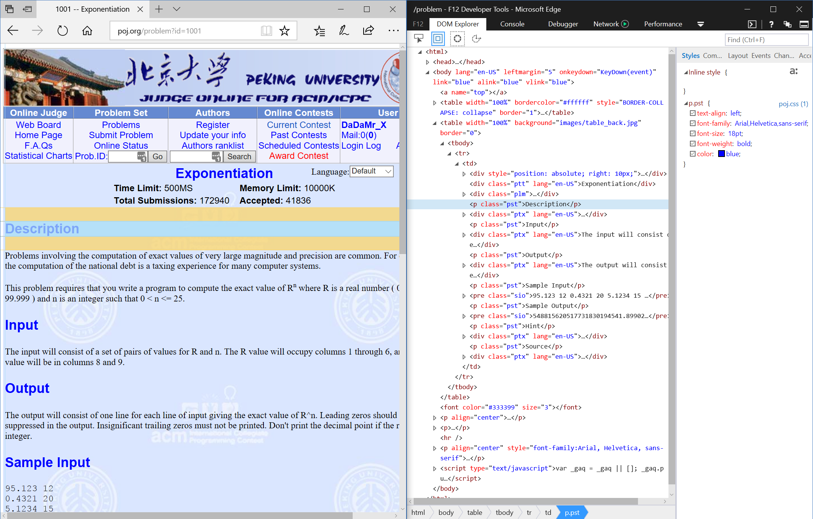

Slide 6
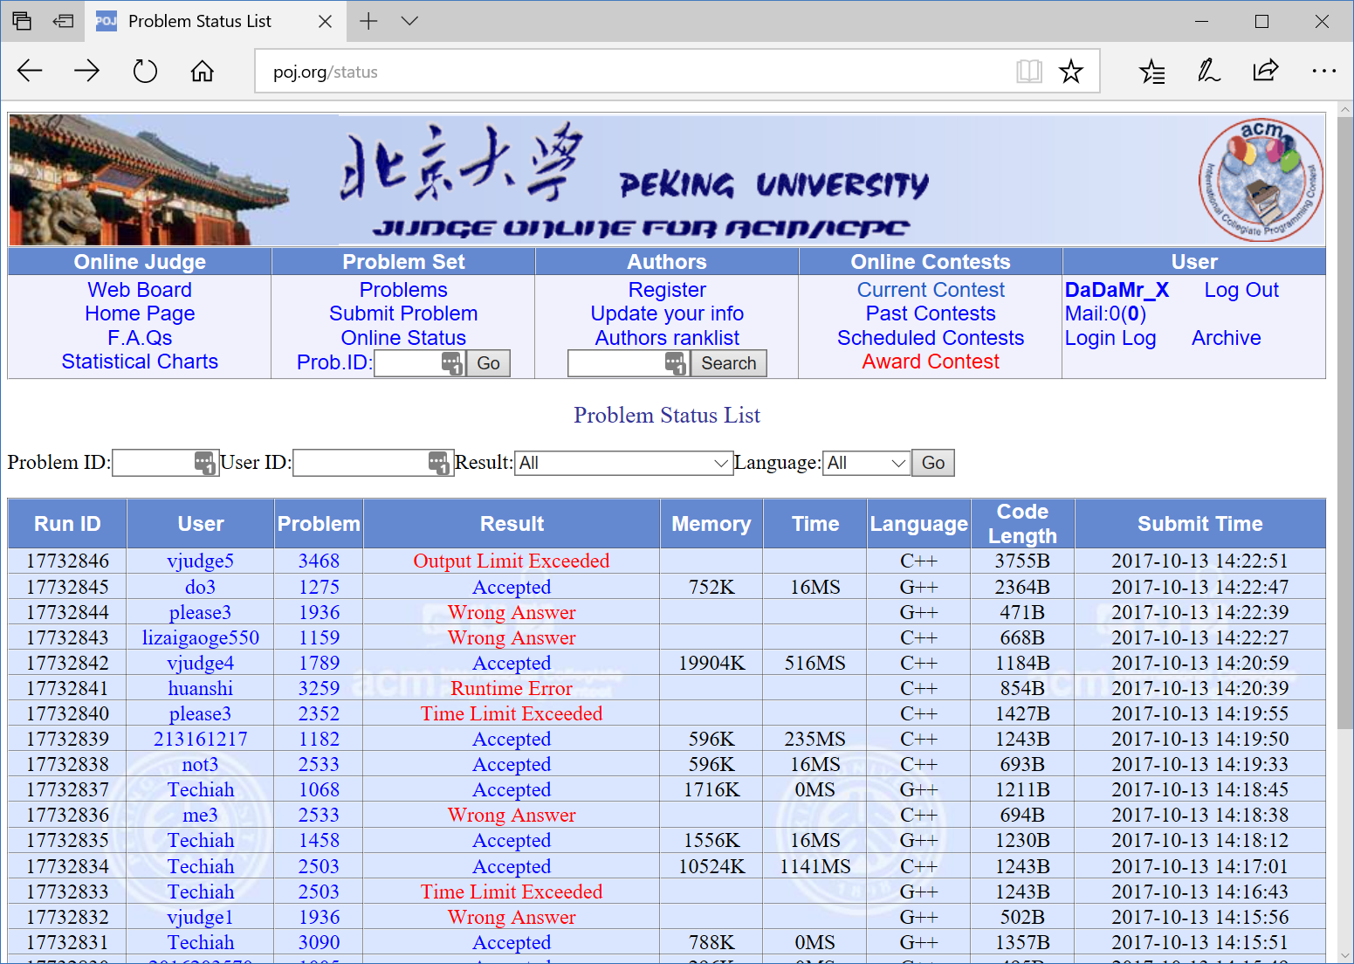

Slide 7
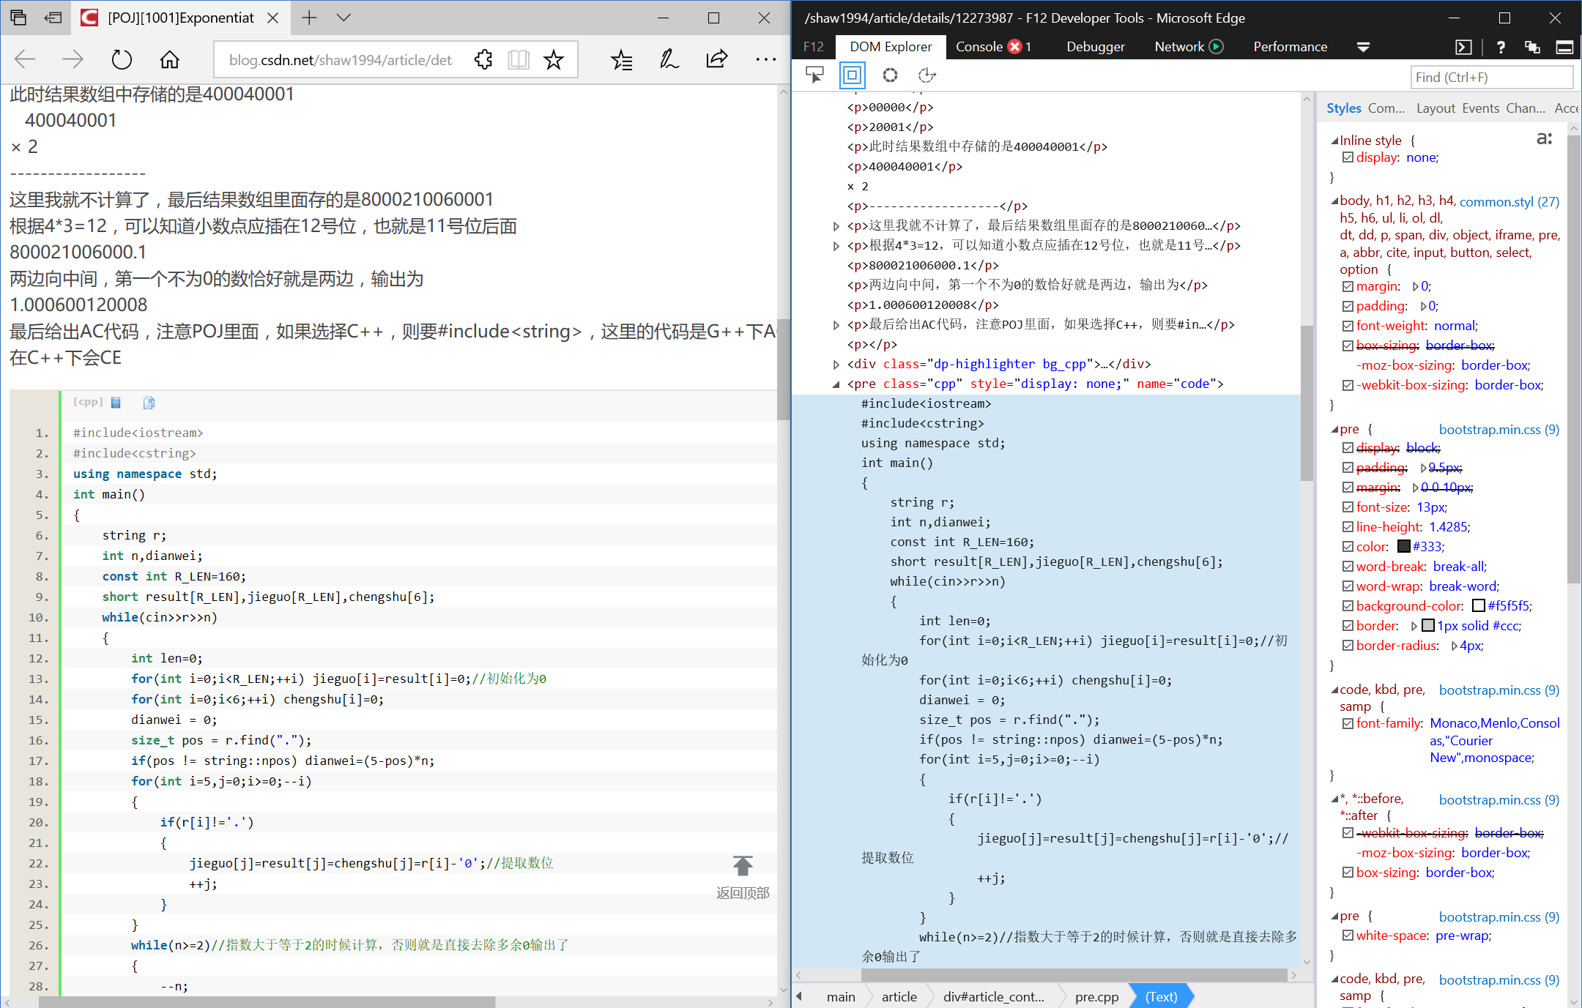

Slide 8
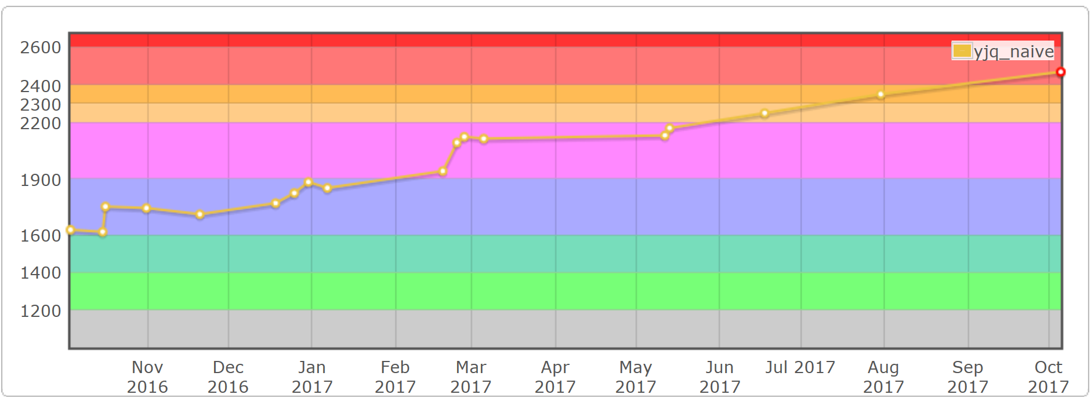

Slide 9
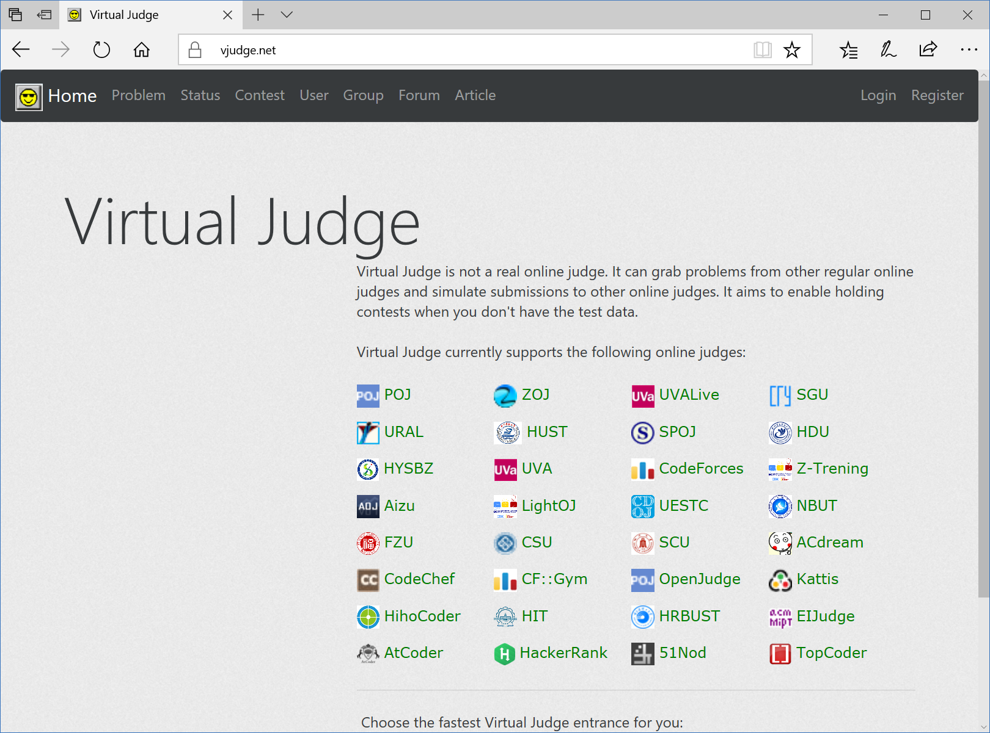

Slide 10
Thanks

